Slide 1


CHÀO MỪNG CÁC EM ĐẾN VỚI
MÔN TIN HỌC LỚP 3
Tuần 17

Slide 2
NHỮNG ĐIỀU CẦN LƯU Ý
1. Chuẩn bị đầy đủ đồ dùng học tập, vở ghi bài.
2. Nhấn nút “Tạm dừng” khi phải trả lời câu hỏi.
3. Nhấn nút “Tiếp tục” khi đã tìm được câu trả lời.
4. Học tập nghiêm túc, làm đầy đủ bài tập theo yêu cầu của giáo viên.

Slide 3
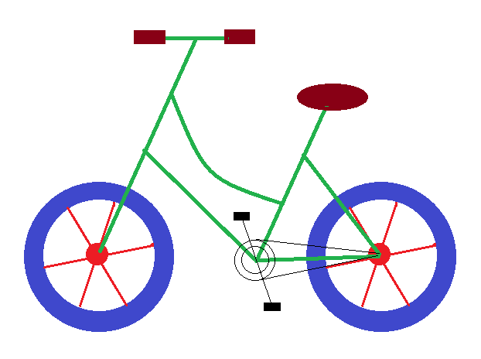

Hoa mai xinh xinh
Phong lan lung linh
Chim bay xa xa
Bi ve trong veo.
Paint
Word

Slide 4



Em đã soạn thảo văn bản bao giờ chưa?
Hằng ngày các em viết bài trên lớp, làm bài tập, viết thư... là các em đã soạn thảo rồi đấy!

Slide 5

CHỦ ĐỀ 3: SOẠN THẢO VĂN BẢN
BÀI 1: BƯỚC ĐẦU SOẠN THẢO VĂN BẢN (Tiết 1)
(SGK Trang 61)

Slide 6
Mục tiêu bài học
Thực hiện được các thao tác lưu văn bản và mở văn bản đã có sẵn để chỉnh sửa.
01
02
Soạn thảo và trình bày được văn bản ngắn trên phần mềm Word.

Slide 7


A. HOẠT ĐỘNG CƠ BẢN
1. Giới thiệu phần mềm Word:
a) Word là phần mềm giúp em soạn thảo văn bản trên máy tính.
Biểu tượng của Word

Slide 8
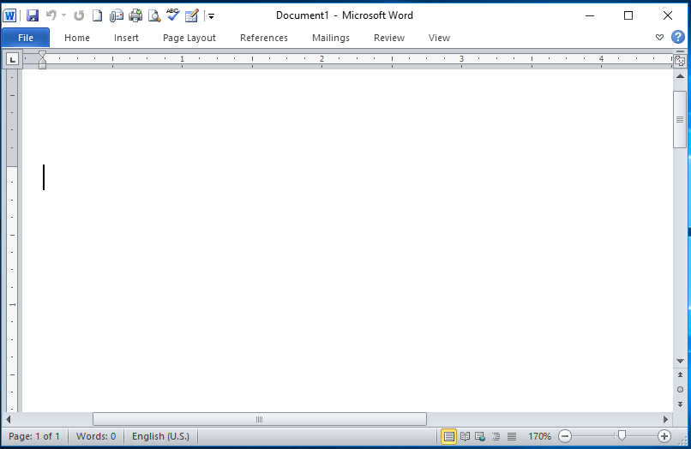
Thứ 6 ngày 8 tháng 12 năm 2017
A. HOẠT ĐỘNG CƠ BẢN
b) Màn hình làm việc của Word.
Bảng chọn
Con trỏ soạn thảo
Vùng soạn thảo

Slide 9
A. HOẠT ĐỘNG CƠ BẢN
2. Soạn thảo văn bản:
- Khi gõ phím, kí tự hoặc chữ cái xuất hiện tại vị trí con trỏ, đồng thời con trỏ dịch chuyển về phía bên phải kí tự đó.
- Khi muốn chuyển sang một đoạn văn bản mới em nhấn phím Enter.
- Để gõ chữ hoa, em nhấn giữ phím Shift đồng thời gõ chữ hoặc nhấn phím Caps lock sau đó gõ chữ.

Slide 10
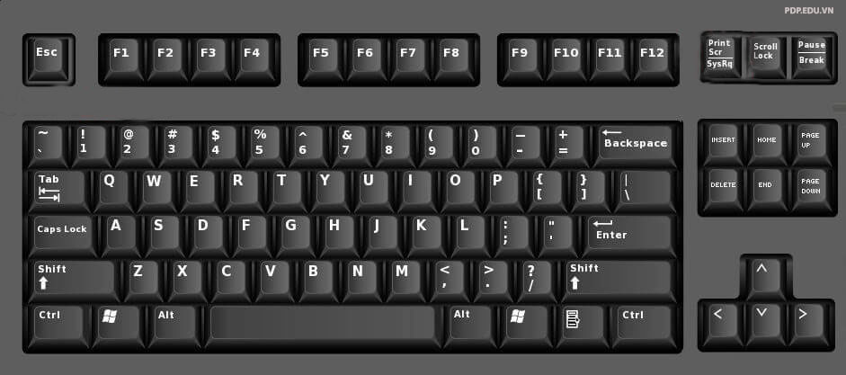
A. HOẠT ĐỘNG CƠ BẢN
Phím
Caps lock
Phím Enter
Phím Shift

Slide 11
A. HOẠT ĐỘNG CƠ BẢN
Bài 1 – SGK 62: Em hãy mở phần mềm Word, sau đó soạn thảo nội dung sau:
Hoa mai xinh xinh.
Phong lan lung linh.
Chim bay xa xa.
Bi ve trong veo.

Slide 12
A. HOẠT ĐỘNG CƠ BẢN
2 cách xóa kí tự:
Cách 1: Nhấn phím Delete (Xóa kí tự bên phải con trỏ)
Cách 2: Nhấn phím Backspace (Xóa kí tự bên trái con trỏ)

Slide 13
A. HOẠT ĐỘNG CƠ BẢN
2. Soạn thảo văn bản:
Phím
Delete
Phím
BackSpace

Slide 14

CỘT A |  | CỘT B
1 | Mở chương trình soạn thảo văn bản | A | Nhấn phím Enter
2 | Xuống dòng và bắt đầu đoạn mới | B | Nhấn phím Caps Lock hoặc nhấn phím Shift khi gõ
3 | Lưu văn bản | C | Nháy đúp chuột vào biểu tượng trên màn hình nền
4 | Mở văn bản đã có | D | Chọn , chọn tiếp rồi chọn văn bản cần mở
5 | Gõ chữ in hoa | E | Chọn , rồi chọn

Slide 15
A. HOẠT ĐỘNG CƠ BẢN
4. Mở văn bản đã có sẵn:
Em hãy mở lại bài soạn thảo vừa lưu.

Slide 16
GHI NHỚ
- Để mở chương trình soạn thảo Word, em nháy đúp chuột vào biểu tượng
- Khi muốn chuyển sang một đoạn văn bản mới em nhấn phím Enter
- Để gõ chữ hoa, em nhấn giữ phím Shift đồng thời gõ chữ hoặc nhấn phím Caps lock sau đó gõ chữ.
- Để lưu văn bản, em chọn File rồi nháy chọn biểu tượng
- Để mở văn bản đã có sẵn, em chọn File rồi nháy chọn biểu tượng

Slide 17
CHỦ ĐỀ 3: SOẠN THẢO VĂN BẢN
BÀI 1: BƯỚC ĐẦU SOẠN THẢO VĂN BẢN (Tiết 2)
(SGK Trang 61)

Slide 18
Mục tiêu bài học
Thực hiện được các thao tác lưu văn bản và mở văn bản đã có sẵn để chỉnh sửa.
01
02
Soạn thảo và trình bày được văn bản ngắn trên phần mềm Word.

Slide 19
B. HOẠT ĐỘNG THỰC HÀNH
Bài 2 – SGK 63: Em hãy mở Word và soạn thảo bài thơ không dấu sau rồi lưu lại với tên tệp là Tên em – Bai so 2:
Trời cao trong xanh
Sương sớm long lanh
Mặt nước xanh xanh
Cành lá rung rinh.
Bầy chim non
Hát ca vang
Đàn bướm lượn múa tung tăng lượn.
Theo bước chân đi tới trường.

Slide 20
B. HOẠT ĐỘNG THỰC HÀNH
Troi cao trong xanh
Suong som long lanh
Mat nuoc xanh xanh
Canh la rung rinh.
Bay chim non
Hat ca vang
Dan buom luon mua tung tang luon.
Theo buoc chan di toi truong.

Slide 21
C. HOẠT ĐỘNG ỨNG DỤNG, MỞ RỘNG
So sánh sự giống và khác nhau nhau khi chọn Save và Save As để lưu văn bản.

Slide 22
C. HOẠT ĐỘNG ỨNG DỤNG, MỞ RỘNG
So sánh điểm giống và khác nhau khi nhấn phím Enter và nhấn phím Shift + Enter khi soạn thảo văn bản.

Slide 23
Phím Shift
Phím Enter

Slide 24
GHI NHỚ
- Để lưu văn bản, em chọn File rồi nháy chọn Save.
- Để lưu lại văn bản với tên mới, em chọn File rồi nháy chọn
Save As.
- Khi muốn xuống dòng và chuyển sang một đoạn văn bản mới em nhấn phím Enter.
- Khi muốn xuống dòng nhưng không chuyển sang một đoạn văn bản mới em nhấn tổ hợp phím Shift + Enter.

